Slide 1
TÁRSAS KAPCSOLATOK
ÉS
AKTÍV IDŐSÖDÉS
Huszti Éva
Debreceni Egyetem Egészségügyi Kar
2018

Slide 2
Idősödő társadalom…
De hogyan?
Az ENSZ szerint a XXI. század az idősödés évszázada: egyre többen egyre hosszabb ideig élünk, az életszakaszok beosztása is változik.
Hazánkban a becslések szerint 2060-ra a férfiak átlagos élettartama 82 évre, a nőké 87-re fog nőni. Kis túlzással: 40 év munka után közel 30 év nyugdíj vár ránk.
De nem mindegy hogyan!
Lehetséges válaszok: Aktívan! Boldogan! Jóllétben!☺☺☺
Mi kell ehhez?

Slide 3
Aktív idősödés
Az aktív idősödés az EGÉSZSÉG, TÁRSADALMI RÉSZVÉTEL és BIZTONSÁG lehetőségeinek optimalizálási folyamata a megfelelő életminőség biztosítása érdekében, ahogy az emberek idősödnek (WHO, 2002).
AKTÍV IDŐSÖDÉS INDEX: Az országok teljesítményét 4 fő összetevőben méri:
Foglalkoztatottság
Társadalmi részvétel /aktivitás (beleértve: önkéntes tevékenység, gyerekek, unokák gondozása, idősek gondozása, politikai részvétel)
Önálló, egészséges, és biztonságos életvitel feltételei és képessége (fizikai aktivitás, fizikai biztonság, független élet, élethosszig tartó tanulás)
Az aktív idősödést támogató környezet és egyéni képességek (mentális jóllét, társadalmi kapcsolatok, IT használat, stb.)

Slide 4
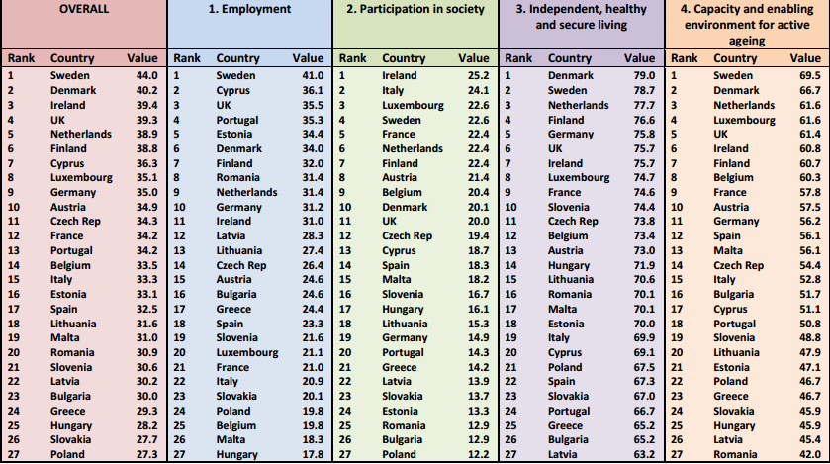

Slide 5
Boldogság
Ha boldog akarsz lenni egy napig, egyél valami finomat.
Ha egy hónapig, legyél szerelmes;
ha egy évig, házasodj meg;
ha egy életen át, köss barátságot!
Dr. Marianne J. Legato

Slide 6
A BOLDOGSÁG RECEPTJE
Lásd meg a hétköznapi csodákat!
Légy kreatív!
Segíts másokon!
Olyan dologgal foglalkozz, amiben jó vagy!
Olvass könyveket!
Ne nézz sokat tévét!
Szeresd a munkádat!
Végezz testedzést!
Nézz szembe félelmeidben!
Higyj magadban!
Ápold baráti és családi kapcsolataidat!
A szíved vezéreljen!

Slide 7
MAGYARORSZÁG BOLDOGSÁGTÉRKÉPE 2018
http://boldogsagprogram.hu/magyarorszag-boldogsagterkepe-2018#regiok

Slide 8
Jóllét
A jóllét nemcsak a betegség vagy fájdalom hiányát jelenti, hanem olyan pszichológiai állapotot, amelyben az ember – akár veszteségek, egészségi problémák stb. ellenére is – örömet, elégedettséget, az élet teljességét éli meg (Emmons 2003).
A jó minőségű kapcsolatok egyik pozitív „mellék-hatása”, hogy az emberek boldogabbak, elégedettebbek (Albert, 2016).

Slide 9
Feladat 1.
Gondolják át, hogy a mai napon eddig kikkel találkoztak!
Kikkel fognak még találkozni?
Kikkel beszélgettek legalább 5 percet?
És most számolják össze, hogy azok közül, akik felkerültek a listájukra, hány családtag van?
Hány rokon van?
Hány barát van?
Hány szomszéd van?
Hány egyéb kapcsolat (boltos, pénztáros, ügyintéző, régi munkatárs, klubtárs, stb.)

Slide 10
Feladat 2.
Foglalkozás | Ismer | Nem ismer | Ismer és segítséget/tanácsot kérhet tőle
Bolti eladó
Orvos
Számítástechnikus, inform.
Adószakértő, könyvelő
Polg.mester, önk.képviselő
Víz-gázszerelő
Autószerelő
Ügyvéd
Gyógyszerész
Pincér
Mérnök
Vállalatvezető, igazgató
Ápoló

Slide 11
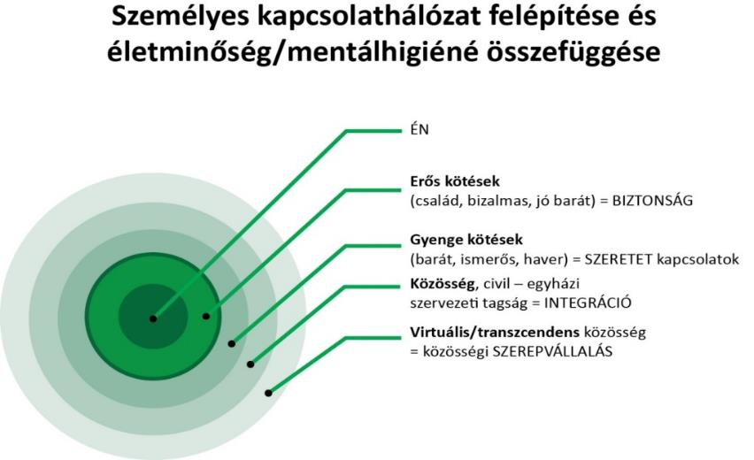

Slide 12
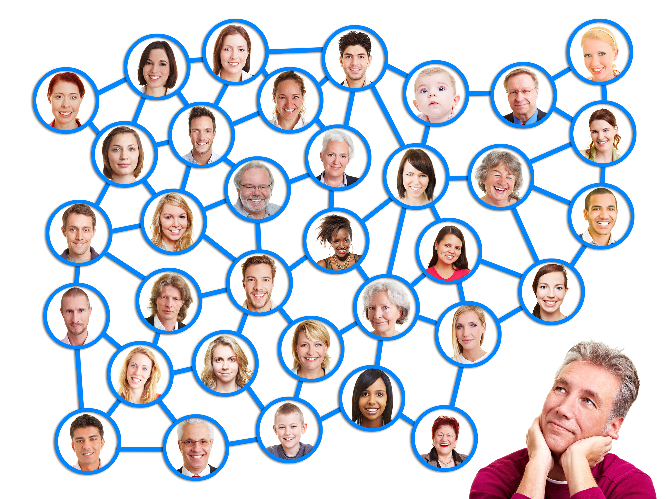
Miért fontosak a kapcsolatok?
Segítséget, támogatást kaphatunk, adhatunk.
Érzelmi támogatást kaphatunk, adhatunk.
Hasznos információkat kaphatunk, adhatunk.
Elmehetünk kirándulni, vendégeket hívhatunk, stb.

Slide 13
Társkapcsolatok, bizalmas kapcsolatok Magyarországon 50+
A társ hiánya a nőket fokozottabban érinti hazánkban.
A bizalmas kapcsolatok száma az idősödéssel párhuzamosan csökken.
A kor előrehaladtával egyre többen vannak olyanok, akiknek egyetlen bizalmasa sincs. Azaz senkivel nem beszél fontos dolgairól, problémáiról.

Slide 14
Bizalmasok száma

Slide 15
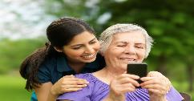
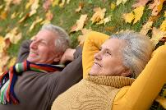
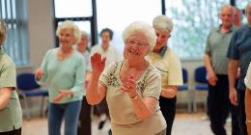

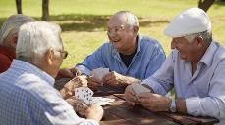
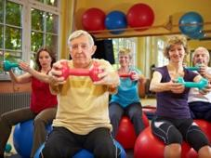
Kik a bizalmas kapcsolatok?
Általában
A társ.
A gyermek.
A barát.
A szomszéd.
Egyéb rokon.

Slide 16
A barátok
A kor előrehaladtával csökken a barátok száma Magyarországon:
A 40 évnél fiatalabbak 7%-nak nincs barátja.
A 40-59 évesek ötödének nincs barátja.
A 60-74 évesek harmadának nincs barátja.
A 75 év felettiek felének nincs barátja.

Slide 17
Mozgósítható erőforrások
(gyenge kapcsolatok)
A kor előrehaladtával csökken a mozgósítható erőforrások száma Magyarországon.
A 40-59 éveseknek 6,
a 60-74 éveseknek 5,
a 75 éven felülieknek már csak 3 mozgósítható kapcsolata van egy 21 foglalkozást tartalmazó listán.

Slide 18
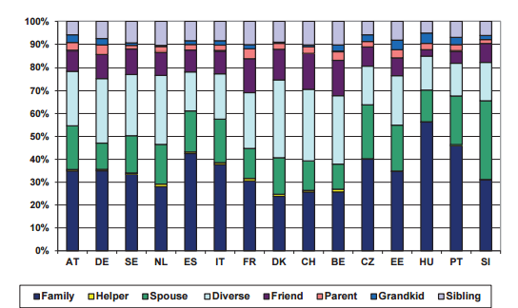
A kapcsolathálózat összetétele

Slide 19
Barátok száma
Nyíregyháza (2015)

Slide 20
Találkozás, beszélgetés

Slide 21
Vendégség

Slide 22
Szervezeti/klub tagság

Slide 23
Élettel való elégedettség
Az idős emberek élettel való elégedettségére a társ megléte gyakorolja a legnagyobb hatást.
A nők nagyobb eséllyel elégedettebbek az életükkel, mint a férfiak.
Az évek múltával egyre növekszik az élettel való elégedettség. (Idővel megtanulunk már annak is örülöni, hogy egyáltalán még élünk?)
A fizikai akadályozottság jelentősen csökkenti az élettel való elégedettséget.

Slide 24
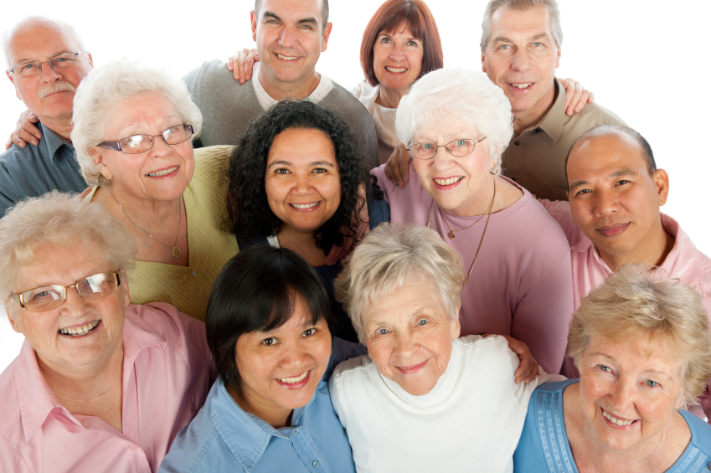
Kutatások igazolják, hogy…
akik társas támogatást kapnak, azok:
elégedettebbek az életükkel
boldogabbak
kiegyensúlyozottabbak.

Slide 25
Az aktív idősödés egy lehetséges receptje
Ne lassítsunk le! - Testmozgás, fizikai aktivitás. (gyaloglás, (szoba)biciklizés, tánc, stb.). ✔
Figyeljünk oda a táplálkozásra! – mediterrán diéta – sok gyümölcs, friss zöldség. ✔
Káros szenvedélyek mellőzése. ✔
TALÁLKOZZUNK EMBEREKKEL! TARTSUK A KAPCSOLATOT ROKONAINKKAL, ISMERŐSEINKKEL. ALAKÍTSUNK KI ÚJ KAPCSOLATOKAT! JÁRJUNK KÖZÖSSÉGBE! BESZÉLGESSÜNK, TALÁLKOZZUNK GYAKRAN MÁSOKKAL! !!!!

Slide 26
Időmérleg
https://www.ksh.hu/interaktiv/idomerleg/animacio.html#?lang=hu&colors=act&dataset=FULL_POPULATION

Slide 27
Köszönöm szépen a megtisztelő figyelmet!
https://www.youtube.com/watch?v=bF6ChLt8UeI

